Slide 5
Hoạt động 1: Chia sẻ về thực trạng cảnh quan nơi em sinh sống

Slide 6
Báo cáo kết quả khảo sát thực trạng cảnh quan nơi em sinh sống.

Slide 7
Thảo luận xác định những việc cần làm để chăm sóc, bảo vệ cảnh quan nơi em sinh sống.
Theo em, nguyên nhân nào dẫn đến thực trạng này?
Em có cảm nhận gì khi đi khảo sát thực trạng cảnh quan nơi sinh sống?
Em đã từng chứng kiến những hành động tiêu cực gây ảnh hưởng đến cảnh quan nơi mình sinh sống chưa? Nếu có, đó là hành động gì?

Slide 8
Bảo vệ cảnh quan nơi sinh sống là trách nhiệm chung của tất cả mọi người. Thầy/Cô khen ngợi các em đã đề xuất được những việc làm phù hợp, cần thiết để chăm sóc, bảo vệ cảnh quan nơi sinh sống.

Slide 9
Hoạt động 2: Lập kế hoạch giữ gìn cảnh quan nơi em sinh sống

Slide 10
Xây dựng kế hoạch giữ gìn cảnh quan nơi em sinh sống theo gợi ý.
+ Xác định những việc cần làm;
+ Chuẩn bị các đồ dùng, phương tiện cần thiết
+ Dự kiến thời gian thực hiện
+ Xác định những người tham gia,
+ Dự kiến kết quả đạt được.

Slide 11
Chia sẻ kế hoạch với các bạn.

Slide 12
Các em hãy tích cực tham gia các hoạt động phù hợp với lứa tuổi để chăm sóc, giữ gìn, bảo vệ cảnh quan nơi mình sinh sống luôn xanh, sạch, đẹp và kêu gọi mọi người cùng thực hiện.

Slide 14
GAME THỬ TÀI
CÙNG DỌN DẸP ĐƯỜNG PHỐ

Slide 15
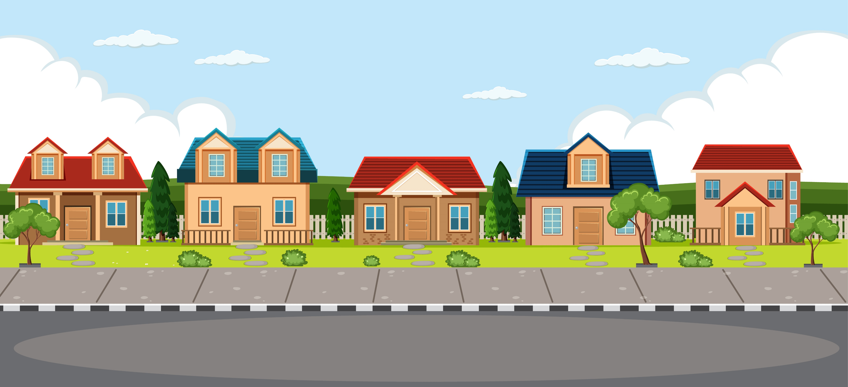
Notes:
Nhấp vào các rác để đến câu hỏi, sau khi dọn xong, GV khen HS rồi nhấp vào cổ 3 lá để tới kết luận
HS được chọn loại rác tuỳ ý

Slide 16
Đâu không phải là một thực trạng của cảnh quan?
A. Xuất hiện các bãi rác tự phát.
B. Các di tích lịch sử được bảo tồn, giữ gìn.
C. Khói từ các lò đốt rác xả trực tiếp ra không khí.
D. Khói từ các lò đốt rác xả trực tiếp ra không khí.
Trở về

Slide 17
Đâu là bước đầu tiên khi lập kế hoạch gìn giữ cảnh quan nơi em sinh sống?


A. Chuẩn bị các đồ dùng.
B. Dự kiến thời gian thực hiện.
C. Xác định người tham gia.
D. Xác định những việc cần làm.
Trở về

Slide 18
Nội dung nào không xuất hiện trong Kế hoạch giữ gìn cảnh quan nơi sinh sống?
A. Mục tiêu
B. Địa điểm
C. Ý nghĩa.
D. Thời gian
Trở về
Notes:
GV click vào chữ A hoặc B để kiểm tra đáp án.

Slide 19
Trở về
Vì sao cần giữ gìn cảnh quan nơi em sống?
A. Giúp cho cộng đồng đoàn kết hơn.
B. Giúp cho người dân tuyên truyền về cảnh quan quê hương.
C. Giúp tăng cường sức khỏe và tinh thần cho mọi người trong cộng đồng.
D. Giúp thu hút mọi người về sinh sống nơi có môi trường tốt.

Slide 20
Hoạt động trải nghiệm

